Slide 1
土地利用計画制度
国土交通省 都市局 都市計画課
令和７年３月更新

Slide 2
都市計画制度の体系
都市計画区域
準都市計画区域
区域マスタープラン(県)（整備、開発及び保全の方針）
区域区分
都市再開発の方針 等
市町村マスタープラン（市町村の都市計画に関する基本的な方針）
土地利用規制
(地域地区)
-用途地域
-特別緑地保全地域
-歴史的風土保全地区
-･････
都市施設
-道路
-都市公園
-下水道
-･････
市街地開発事業
-土地区画整理事業
-市街地再開発事業
-･････
地区計画
1

Slide 3
土地利用計画制度の構成イメージ
都市計画区域
市街化区域
区域区分
市街化調整区域
商業地域
準工業地域
地域地区
【例：用途地域】
工業地域
第一種低層住居専用地域
第一種住居地域
鉄道
都市施設
市街地開発事業
道路
土地区画整理事業
公園
地区計画
市街地再開発事業
地区計画
地区計画
都市計画区域
都市全体の
計画の見取り図
2

Slide 4
都市計画区域・準都市計画区域
都市計画区域
準都市計画区域
区域マスタープラン(県)（整備、開発及び保全の方針）
区域区分
都市再開発の方針 等
市町村マスタープラン（市町村の都市計画に関する基本的な方針）
土地利用規制
(地域地区)
-用途地域
-特別緑地保全地域
-歴史的風土保全地区
-･････
都市施設
-道路
-都市公園
-下水道
-・・・・・
市街地開発事業
-土地区画整理事業
-市街地再開発事業
-･････
地区計画

Slide 5
都市計画区域
都市計画区域とは
１）中心の市街地（※）を核とし、一体の都市として
総合的に整備、開発又は保全すべき区域
※市又は以下の要件に該当する町村の中心の市街地
・人口1万人以上で第2次及び第3次産業従事者が5割以上 ・おおむね10年以内にこれに該当 ・中心市街地の人口が3千人以上等 ・温泉その他の観光資源があり、多数人が集中 ・災害により市街地の相当数の建築物が滅失し、健全な復興を図る必要
２）新たに開発、保全する必要がある区域
都市計画区域を指定すると、
・都市計画の決定、都市施設の整備、市街地開発事業の
施行等を行うことができる。
4

Slide 6
準都市計画区域
（H12年創設）
準都市計画区域とは
・ 都市計画区域外のうち、
・ 相当数の建築物の建築等が現に行われ、又は行われると見込まれる区域を含み、かつ、
・ そのまま土地利用を整序し、又は環境を保全するための措置を講ずることなく放置すれば、将来における一体の都市としての整備、開発及び保全に支障があると認められる一定の区域
準都市計画区域を指定すると、
・用途地域、特別用途地区等８種類の都市計画の決定が可能
・開発許可・建築確認の対象へ
5

Slide 7
区域マスタープラン・市町村マスタープラン
都市計画区域
準都市計画区域
区域マスタープラン(県)（整備、開発及び保全の方針）
区域区分
都市再開発の方針 等
市町村マスタープラン（市町村の都市計画に関する基本的な方針）
土地利用規制
(地域地区)
-用途地域
-特別緑地保全地域
-歴史的風土保全地区
-･････
都市施設
-道路
-都市公園
-下水道
-・・・・・
市街地開発事業
-土地区画整理事業
-市街地再開発事業
-･････
地区計画

Slide 8
都市計画区域マスタープラン（都市計画区域の整備、開発及び保全の方針）
●策定権者
都道府県等（※策定区域が指定都市の区域内に限られる場合は指定都市）
●内容
都市計画区域毎に、都市計画の基本的な方向性を示す方針。個々の都市計画等（地域地区、都市施設など）は、当該方針に即したものでなければならない。
＜定める事項＞
① 都市計画の目標
② 区域区分（市街化区域と市街化調整区域の線引き）の決定の有無及び区域区分を定めるときはその方針
③ 土地利用、都市施設の整備及び市街地開発事業に関する主要な都市計画の決定の方針
※ ①・③は努力義務
7

Slide 9
市町村マスタープラン（市町村の都市計画に関する基本的な方針）
●策定権者
市町村
●内容
住民に最も近い立場にある市町村が、住民の意見を反映しつつ、まちづくりのビジョン（方針）を明らかにするもの。市町村が定める個々の都市計画（地域地区など）は、当該方針に即したものでなければならない。
＜定める事項（例）＞
・ 市町村のまちづくりの基本方針
・ 地区ごとの整備・開発・保全に関する目標、課題及び方針
・ 土地利用、公共施設の整備及び市街地開発事業に関する都市計画の方針 等
8
Notes:
。

Slide 10
区域区分
都市計画区域
準都市計画区域
区域マスタープラン(県)（整備、開発及び保全の方針）
区域区分
都市再開発の方針 等
市町村マスタープラン（市町村の都市計画に関する基本的な方針）
土地利用規制
(地域地区)
-用途地域
-特別緑地保全地域
-歴史的風土保全地区
-･････
都市施設
-道路
-都市公園
-下水道
-・・・・・
市街地開発事業
-土地区画整理事業
-市街地再開発事業
-･････
地区計画

Slide 11
区域区分（線引き）の概要
都市計画区域について無秩序な市街化を防止し、計画的な市街化を図るため必要があるときは、都市計画に、市街化区域と市街化調整区域との区分を定めることができる。
（１）市街化区域
１）既に市街地を形成している区域
（既成市街地及びこれに接続して現に市街化しつつある区域）
⇒40人／ha、3,000人以上等【省令】
２）概ね10年以内に優先的かつ計画的に市街化を図るべき区域
⇒集団的優良農地、溢水・湛水・津波・高潮等のおそれのある土地 等
は含めない【政令】
（２）市街化調整区域
市街化を抑制すべき区域
決定主体・・・都道府県が都市計画決定 （ただし、指定都市の区域においては、指定都市が決定）
10

Slide 12
区域区分（線引き）のイメージ
平成12年法改正
区域区分は選択制へ
三大都市圏の既成市街地・近郊整備地帯等、指定都市の区域の
全部又は一部を含む都市計画区域は引き続き義務づけ※。
※ 指定都市の区域の全部又は一部を含む都市計画区域のうち、その区域内の人口が50万人未満であるものを除く。
（平成25年政令改正）
11

Slide 13
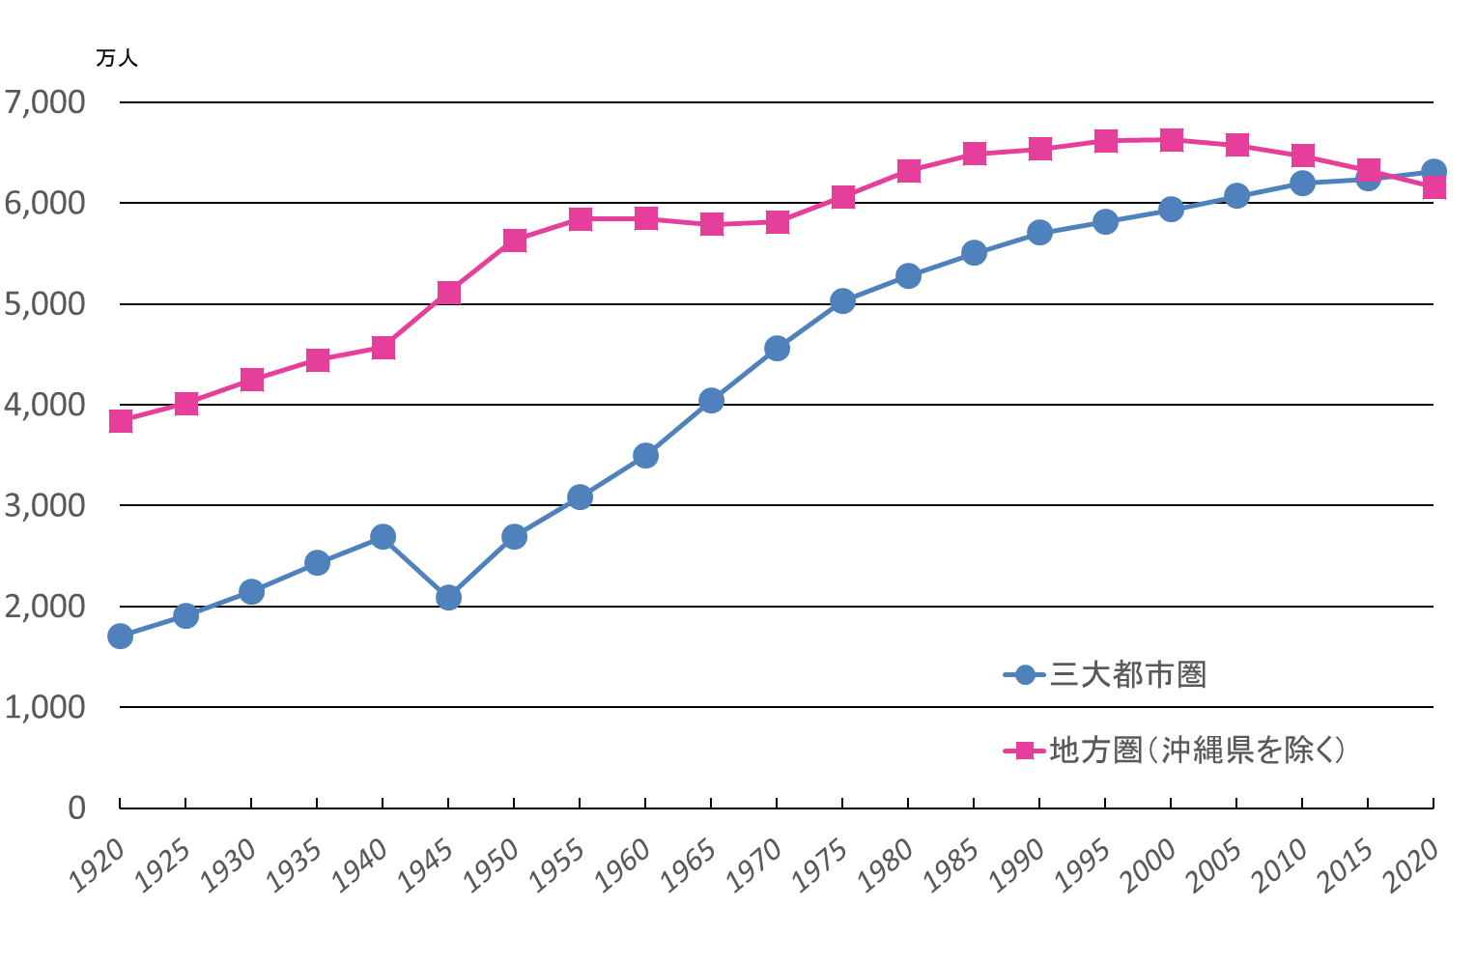
急激な都市化と線引き制度
都市計画法
制定の背景
急激な都市化に伴い、都市における土地利用の混乱、都市周辺部における市街地の無秩序な拡散が生じ、不良市街地の形成や公共投資の非効率化が顕在化。
スプロール現象を防止し、都市の秩序ある発展を図るため、一定期間内に積極的に市街化を促進すべき区域と市街化を抑制すべき区域とに分け、段階的な市街地形成を図る「線引き」制度を導入。
30年間で
3,000万人増
大都市圏における
急激な人口集中
毎年100万都市分の
人口が大都市圏へ
（新）都市計画法
大都市圏：埼玉県、千葉県、東京都、神奈川県、愛知県、三重県、京都府、大阪府、兵庫県
（国勢調査より作成）
12

Slide 14
区域区分（線引き）の状況
R5.3末現在
国土面積 3,780万ha
（12,542万人）
都市計画区域外
【2,751万ha】
72.8%
○指定の状況
・我が国の都市計画区域面積は国土面積の１／４超を占め、総人口の９5％が居住。
・市街化区域は国土の約４％ほどで、人口の約７割が居住
27.2%
都市計画区域
【1,029万ha （11,885万人）】
50.6%
49.4%
線引き都市計画区域
【52１万ha】
非線引き都市計画区域
【508万ha】
市街化区域
用途地域
14５万ha
<27.7%>
(8,910万人)
【188万ha】
市街化
調整区域
376万ha
<71.8％>
(1,002万人)
13

Slide 15
土地利用規制（地域地区）
都市計画区域
準都市計画区域
区域マスタープラン(県)（整備、開発及び保全の方針）
区域区分
都市再開発の方針 等
市町村マスタープラン（市町村の都市計画に関する基本的な方針）
土地利用規制
(地域地区)
-用途地域
-特別緑地保全地域
-歴史的風土保全地区
-･････
都市施設
-道路
-都市公園
-下水道
-・・・・・
市街地開発事業
-土地区画整理事業
-市街地再開発事業
-･････
地区計画

Slide 16
地域地区
○概要
・用途の適正な配分、都市の再生の拠点整備、良好な景観の形成等の目的に応じた土地利用を実現するために設定する地域又は地区
・地域地区には、代表例である用途地域をはじめ、特別用途地区、高度地区、景観地区、臨港地区等、多数の種類がある
地域地区について都市計画で定める事項（都市計画法第八条第三項）
●種類、位置及び区域（一号）
●地域地区毎に法で定める事項（二号）
●その他政令で定める事項（三号）
具体的な制限内容は、建築基準法等で規定
建築確認等の手続きを通じて実現
15

Slide 17
地域地区の種類
類型 | 地域地区
用途 | 用途地域、特別用途地区、特定用途制限地域、特定用途誘導地区、居住環境向上用途誘導地区、居住調整地域
防火 | 防火地域、準防火地域、特定防災街区整備地区
形態 | 高度地区、特定街区、高度利用地区、高層住居誘導地区、特例容積率適用地区、都市再生特別地区
景観 | 景観地区、伝統的建造物群保存地区、風致地区、歴史的風土特別保存地区、第一種歴史的風土保存地区、第二種歴史的風土保存地区
緑 | 緑地保全地域、特別緑地保全地区、緑化地域、生産緑地地区
特定機能 | 駐車場整備地区、臨港地区、流通業務地区、航空機騒音障害防止地区、航空機騒音障害防止特別地区
16

Slide 18
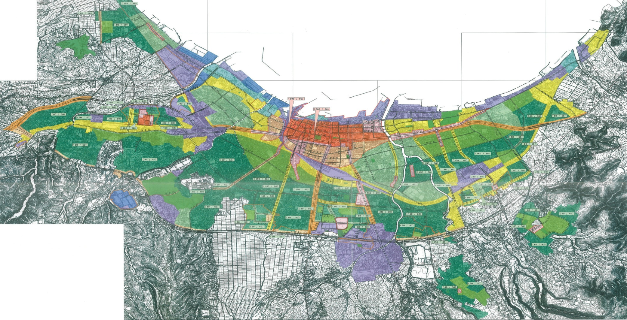
用途地域
・住居、商業、工業等の用途を適正に配分して都市機能を維持増進し、住居の環境を保護し、商業、工業等の利便を増進することが目的
・建築物の用途や建築物の形態制限（容積率、建蔽率、高さ等）について、
地方公共団体が都市計画の内容として決定
（容積率、建蔽率、高さ等の具体的数値については、用途地域の種類毎に建築基準法で定められているメニューの中から都市計画で選択）
低層住居専用地域
第一種
第二種
中高層住居専用地域
第一種
第二種
住居地域
第一種
第二種
準住居地域
田園住居地域
近隣商業地域
商業地域
準工業地域
工業地域
工業専用地域
17

Slide 19

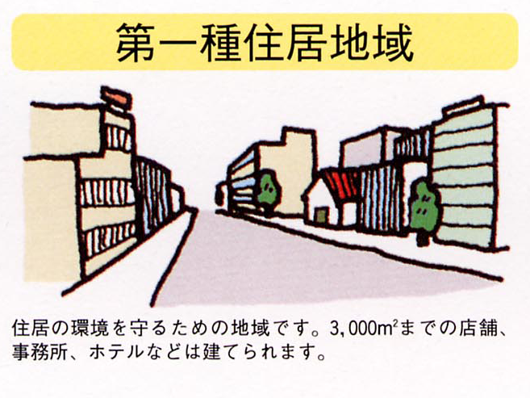
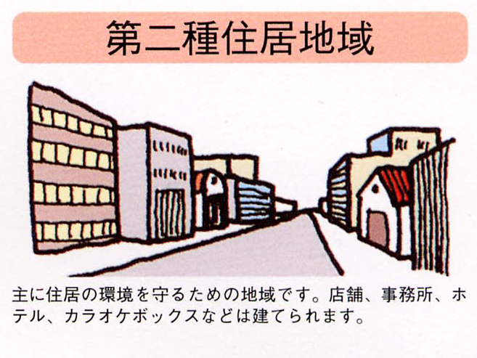
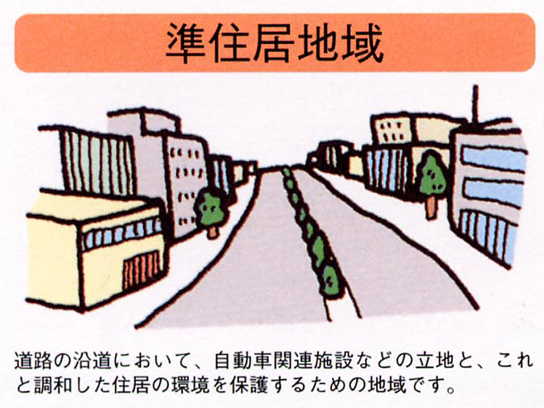
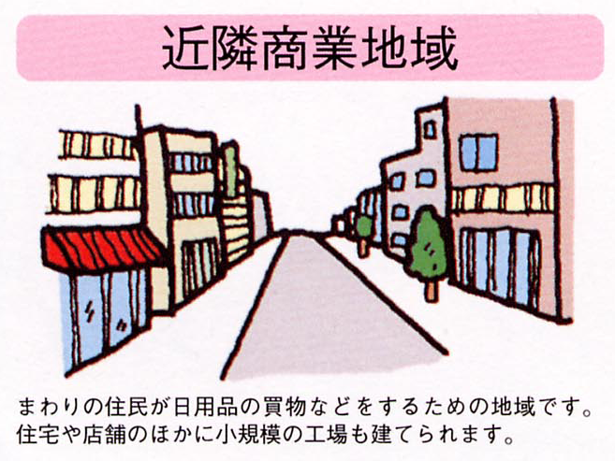
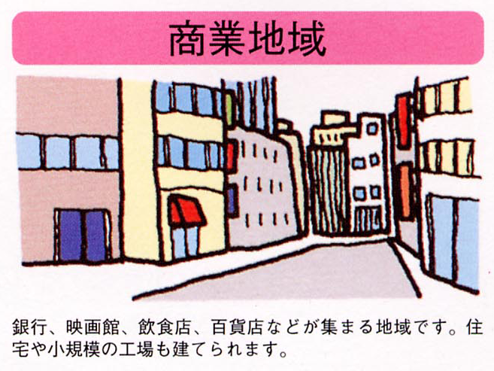
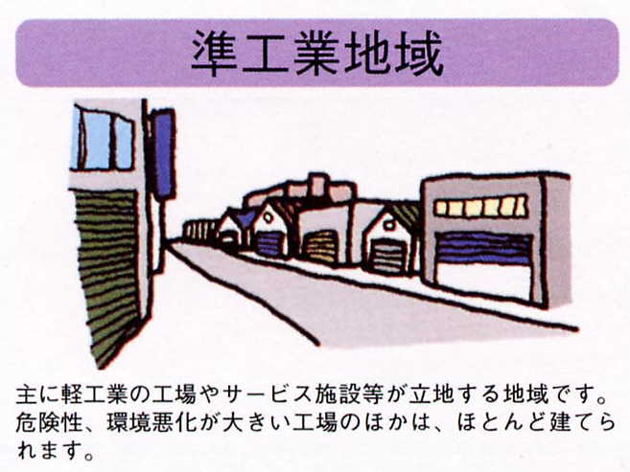
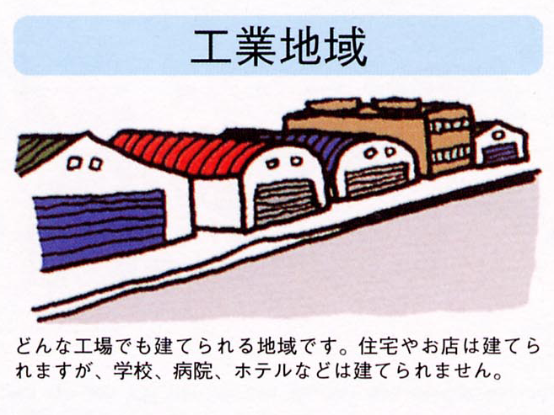
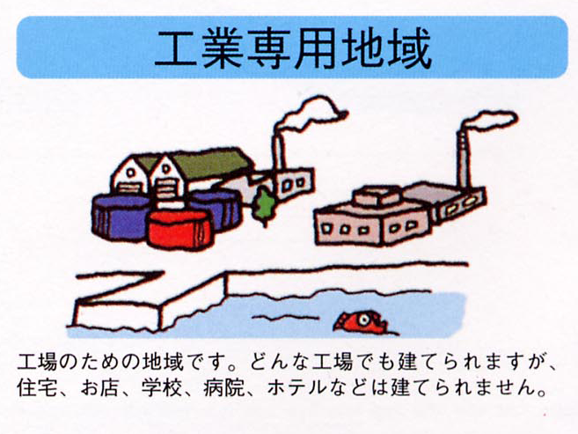
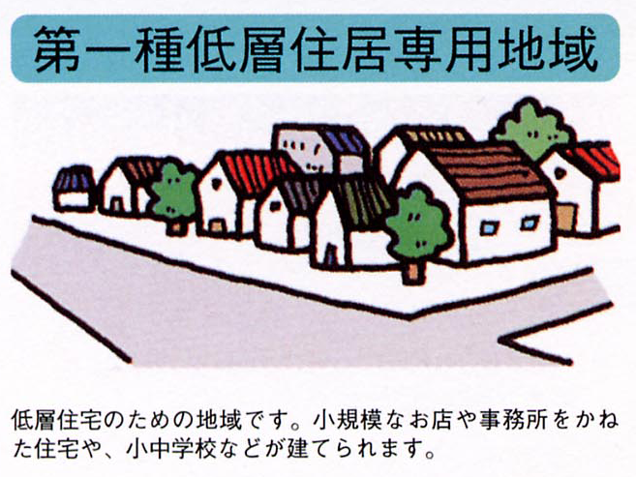
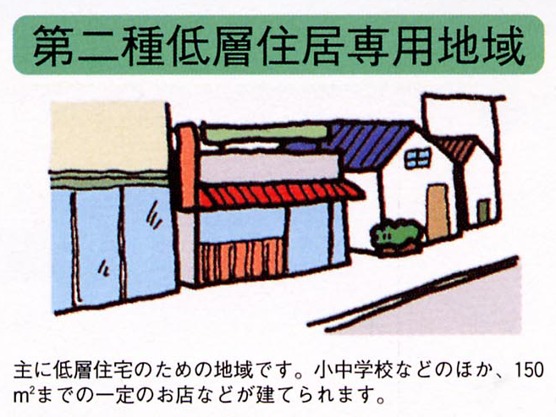
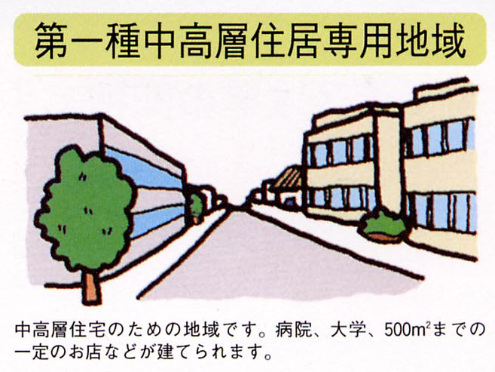
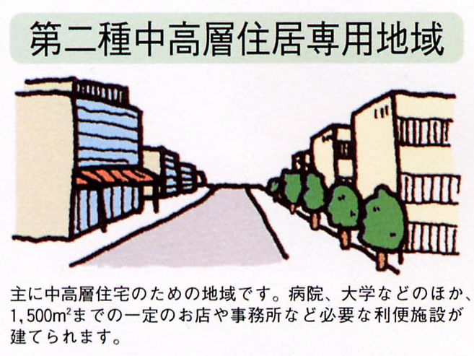
用途地域の構成
第一種低層住居専用地域
第二種低層住居専用地域
第一種中高層住居専用地域
第二種中高層住居専用地域
第一種住居地域
第二種住居地域
準住居地域
田園住居地域
田園住居地域
農業と調和した低層住宅の環境を守るための地域です。住宅に加え、農産物の直売所などが建てられます。
近隣商業地域
商業地域
準工業地域
工業地域
工業専用地域
18

Slide 20
【参考】用途地域の種別の色について
「用途地域の種別の色について」（平成５年６月２５日付け事務連絡）において、総括図、計画図に表示する用途地域の種別の色を以下のとおり示しており、総括図及び計画図を印刷する場合は以下の色に近い色とすることとされている。
平成30年度に追加された田園住居地域についても以下の色に近い色とすること。
地域名 | 色名 | マンセル表色系 |  | 参考イメージ
 |  | 色相 | 彩度／明度
第一種低層住居専用地域 | 緑色 | ３.５BG | ６.６／１０.６
第二種低層住居専用地域 | 薄緑色 | ２.０BG | ７.７／ ６.７
第一種中高層住居専用地域 | 黄緑色 | ６.９GY | ７.９／ ８.８
第二種中高層住居専用地域 | 薄黄緑色 | ４.４Y | ８.９／ ５.５
第一種住居地域 | 黄色 | ７.６Y | ８.８／ ８.１
第二種住居地域 | 薄橙色 | １.３Y | ８.６／ ４.８
準住居地域 | 橙色 | ４.４YR | ７.８／ ７.４
田園住居地域 | 薄茶色 | ７.５YR | ５.５／ ６.０
近隣商業地域 | 桃色 | ６.８RP | ７.４／ ７.５
商業地域 | 赤色 | ６.０R | ５.５／１４.０
準工業地域 | 紫色 | ２.５P | ６.９／ ５.０
工業地域 | 水色 | ６.３B | ７.８／ ５.３
工業専用地域 | 青色 | ８.０B | ６.６／ ８.８
第一種低層住居専用地域
第二種低層住居専用地域
第一種中高層住居専用地域
第二種中高層住居専用地域
第一種住居地域
第二種住居地域
準住居地域
田園住居地域
近隣商業地域
商業地域
準工業地域
工業地域
工業専用地域
19

Slide 21
建築物用途の制限
用途地域内の建築物の用途制限 ○：建てられる用途 ×：原則として建てられない用途 ①、②、③、④、▲、△、■：面積、階数などの制限あり |  | 第一種低層住居専用地域 | 第二種低層住居専用地域 | 第一種中高層住居専用地域 | 第二種中高層住居専用地域 | 第一種住居地域 | 第二種住居地域 | 準住居地域 | 田園住居地域 | 近隣商業地域 | 商業地域 | 準工業地域 | 工業地域 | 工業専用地域 | 用途地域の指定のない区域※ | 備考
住宅、共同住宅、寄宿舎、下宿、兼用住宅で、非住宅部分の床面積が、50㎡以下かつ建築物の延べ面積の２分の１未満のもの |  | ○ | ○ | ○ | ○ | ○ | ○ | ○ | ○ | ○ | ○ | ○ | ○ | × | ○ | 非住宅部分の用途制限あり
店舗等 | 店舗等の床面積が150㎡以下のもの | × | ① | ② | ③ | ○ | ○ | ○ | ① | ○ | ○ | ○ | ○ | ④ | ○ | ①：日用品販売店、食堂、喫茶店、理髪店及び建具屋等のサービス業用店舗のみ。２階以下。 ②：①に加えて、物品販売店舗、飲食店、損保代理店・銀行の支店・宅地建物取引業者等のサービス業用店舗のみ。２階以下。 ③：２階以下。 ④：物品販売店舗、飲食店を除く。 ■：農産物直売所、農家レストラン等のみ。２階以下。
 | 店舗等の床面積が150㎡を超え、500㎡以下のもの | × | × | ② | ③ | ○ | ○ | ○ | ■ | ○ | ○ | ○ | ○ | ④ | ○
 | 店舗等の床面積が500㎡を超え、1,500㎡以下のもの | × | × | × | ③ | ○ | ○ | ○ | × | ○ | ○ | ○ | ○ | ④ | ○
 | 店舗等の床面積が1,500㎡を超え、3,000㎡以下のもの | × | × | × | × | ○ | ○ | ○ | × | ○ | ○ | ○ | ○ | ④ | ○
 | 店舗等の床面積が3,000㎡を超えるもの | × | × | × | × | × | ○ | ○ | × | ○ | ○ | ○ | ○ | ④ | ○
 | 店舗等の床面積が10,000㎡を超えるもの | × | × | × | × | × | × | × | × | ○ | ○ | ○ | × | × | ×
事務所等 | 1,500㎡以下のもの | × | × | × | ▲ | ○ | ○ | ○ | × | ○ | ○ | ○ | ○ | ○ | ○ | ▲：２階以下
 | 事務所等の床面積が1,500㎡を超え、3,000㎡以下のもの | × | × | × | × | ○ | ○ | ○ | × | ○ | ○ | ○ | ○ | ○ | ○
 | 事務所等の床面積が3,000㎡を超えるもの | × | × | × | × | × | ○ | ○ | × | ○ | ○ | ○ | ○ | ○ | ○
ホテル、旅館 |  | × | × | × | × | ▲ | ○ | ○ | × | ○ | ○ | ○ | × | × | ○ | ▲：3,000㎡以下
遊戯施設・ 風俗施設 | ボーリング場、水泳場、ゴルフ練習場、バッティング練習場等 | × | × | × | × | ▲ | ○ | ○ | × | ○ | ○ | ○ | ○ | × | ○ | ▲：3,000㎡以下
 | カラオケボックス等 | × | × | × | × | × | ▲ | ▲ | × | ○ | ○ | ○ | ▲ | ▲ | ▲ | ▲：10,000㎡以下
 | 麻雀屋、パチンコ屋、勝馬投票券発売所、場外車券場等 | × | × | × | × | × | ▲ | ▲ | × | ○ | ○ | ○ | ▲ | × | ▲ | ▲：10,000㎡以下
 | 劇場、映画館、演芸場、観覧場、ナイトクラブ等 | × | × | × | × | × | × | △ | × | ○ | ○ | ○ | × | × | ▲ | ▲：客席10,000㎡以下 △客席200㎡未満
 | キャバレー、料理店、個室付浴場等 | × | × | × | × | × | × | × | × | × | ○ | ▲ | × | × | ○ | ▲：個室付浴場等を除く
公共施設・学校等 | 幼稚園、小学校、中学校、高等学校 | ○ | ○ | ○ | ○ | ○ | ○ | ○ | ○ | ○ | ○ | ○ | × | × | ○
 | 病院、大学、高等専門学校、専修学校等 | × | × | ○ | ○ | ○ | ○ | ○ | × | ○ | ○ | ○ | × | × | ○
 | 神社、寺院、教会、公衆浴場、診療所、保育所等 | ○ | ○ | ○ | ○ | ○ | ○ | ○ | ○ | ○ | ○ | ○ | ○ | ○ | ○
工場・倉庫等 | 倉庫業倉庫 | × | × | × | × | × | × | ○ | × | ○ | ○ | ○ | ○ | ○ | ○
 | 自家用倉庫 | × | × | × | ① | ② | ○ | ○ | ■ | ○ | ○ | ○ | ○ | ○ | ○ | ①：２階以下かつ1,500㎡以下 ②：3,000㎡以下 ■：農産物及び農業の生産資材を貯蔵するものに限る。
 | 危険性や環境を悪化させるおそれが非常に少ない工場 | × | × | × | × | ① | ① | ① | ■ | ② | ② | ○ | ○ | ○ | ○ | 作業場の床面積 ①：50㎡以下、②：150㎡以下 ■：農産物を生産、集荷、処理及び貯蔵するものに限る。 ※著しい騒音を発生するものを除く。
 | 危険性や環境を悪化させるおそれが少ない工場 | × | × | × | × | × | × | × | × | ② | ② | ○ | ○ | ○ | ○
 | 危険性や環境を悪化させるおそれがやや多い工場 | × | × | × | × | × | × | × | × | × | × | ○ | ○ | ○ | ○
 | 危険性が大きいか又は著しく環境を悪化させるおそれがある工場 | × | × | × | × | × | × | × | × | × | × | × | ○ | ○ | ○
 | 自動車修理工場 | × | × | × | × | ① | ① | ② | × | ③ | ③ | ○ | ○ | ○ | ○ | 作業場の床面積 ①：50㎡以下、②：150㎡以下、③：300㎡以下 原動機の制限あり
注 本表は建築基準法別表第２の概要であり、全ての制限について掲載したものではない |  |  |  |  |  |  |  |  |  |  |  |  |  |  |  | ※ 都市計画法第７条第１項に規定する市街化調整区域を除く。
20

Slide 22
用途地域における形態制限
容積率制限
容積率（％）＝延床面積 ÷ 敷地面積 × 100
（前面道路幅員による容積率制限）
100%
100%
200%
住居系 用途地域 | 前面道路幅員（ｍ）×0.4 （※0.6を選択可）
非住居系 用途地域 | 前面道路幅員（ｍ）×0.6 （※0.4、0.8を選択可）
建蔽率制限
建蔽率（％）＝建築面積（建て坪） ÷ 敷地面積 × 100
100%
50%
21

Slide 23
用途地域における形態制限
用途地域 | 第一種低層住居専用地域 | 第二種低層住居専用地域 | 第一種中高層住居専用地域 | 第二種中高層住居専用地域 | 第一種住居地域 | 第二種住居地域 | 準住居地域 | 田園住居地域 | 近隣商業地域 | 商業地域 | 準工業地域 | 工業地域 | 工業専用地域 | 用途地域の指定のない区域
容積率（％） | 50 60 80 100 150 200 |  | 100 150 200 300 400 500 |  |  |  |  | 50 60 80 100 150 200 | 100 150 200 300 400 500 | 200 300 400 500 600 700 800 900 1,000 1,100 1,200 1,300 | 100 150 200 300 400 500 | 100 150 200 300 400 |  | (50) (80) (100) (200) (300) (400) ※
建蔽率（％） | 30 40 50 60 |  |  |  | 50 60 80 |  |  | 30 40 50 60 | 60 80 | 80 | 50 60 80 | 50 60 | 30 40 50 60 | 30 40 50 60 70 ※
※ 用途地域の指定のない区域では、特定行政庁が土地利用の状況等を考慮し、当該区域を区分して都市計画審議会の議を経て指定
22

Slide 24
用途地域における形態制限
斜線制限
●住居系用途地域の場合
●住居専用地域・田園住居地域の場合
●その他の場合
規制内容 | 用 途 地 域 | 制 限 数 値
前面道路斜線 (法56条①一) | 住居系用途地域 | 適用距離 20､25､30､35ｍ | 斜線勾配 1.25
 | 商業系用途地域 | 適用距離 20､25､30､35、40､45､50ｍ | 斜線勾配 1.5
 | 工業系用途地域 | 適用距離 20､25､30､35ｍ | 斜線勾配 1.5
 | 用途地域の指定のない区域 | 適用距離 20､25､30､35ｍ | 斜線勾配 1.25､1.5
隣地斜線 (法56条①二) | 低層・田園住居地域以外の住居系用途地域 | 立ち上げ高さ 20ｍ | 斜線勾配 1.25
 | 商業・工業系用途地域 | 立ち上げ高さ 31ｍ | 斜線勾配 2.5
北側斜線 (法56条①三) | 低層住居専用地域・田園住居地域 | 立ち上げ高さ ５ｍ | 斜線勾配 1.25
 | 中高層住居専用地域 | 立ち上げ高さ 10ｍ | 斜線勾配 1.25
※ 特定行政庁が都市計画審議会の議を経て指定する地域では、1.5を指定することも可。
☆ 特定行政庁が都市計画審議会の議を経て指定する地域では、それぞれ1.5、31mを指定することも可。
★ 特定行政庁が都市計画審議会の議を経て指定する地域では、適用除外とすることも可。
23

Slide 25
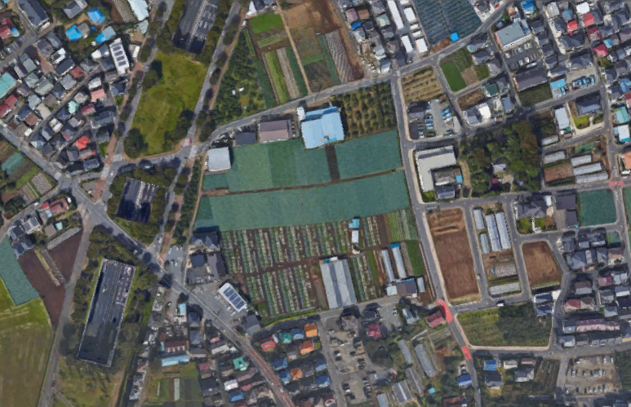
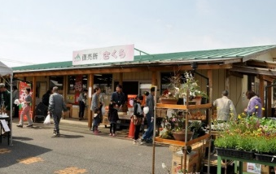
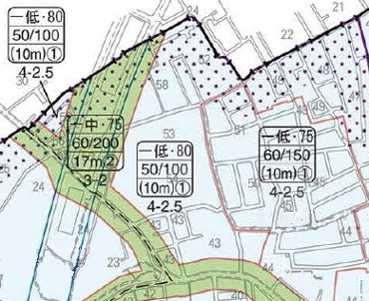
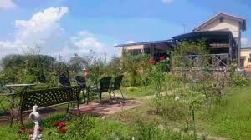
住宅と農地が混在し、両者が調和して良好な居住環境と営農環境を形成している地域を、あるべき市街地像として都市計画に位置付け、開発/建築規制を通じてその実現を図る
田園住居地域の概要 （H30.4.1施行）
背景
住居系用途地域の一類型として田園住居地域の創設
○宅地需要の沈静化・住民の都市農業に対する認識の変化 → 都市農地を都市にあるべきものへ
（都市農業振興基本計画）
〇マンション等の建設に伴う営農環境の悪化
○住居専用地域に農業用施設等は原則として建てられない
目的
開発規制
■ 田園住居地域の具体のイメージ
○現況農地における①土地の造成、②建築物の建築、③物件の堆積を許可制とする
○駐車場・資材置き場のための造成や土石等の堆積も規制対象
○市街地環境を大きく改変するおそれがある一定規模（300㎡を想定）以上の開発等は、原則不許可
建築規制
用途規制
低層住居専用地域に建築可能なもの
・住宅、老人ホーム、診療所 等
・日用品販売店舗、食堂・喫茶店、サービス業店舗 等（150㎡以内）
田園住居地域のイメージ
↓
＜現行の用途指定状況＞
：第1種低層住居専用地域
農業用施設
○農業の利便増進に必要な店舗・飲食店 等 （500㎡以内）
：農産物直売所、農家レストラン、自家販売用の加工所等
○農産物の生産、集荷、処理又は貯蔵に供するもの
農産物直売所
○農産物の生産資材の貯蔵に供するもの
：温室、集出荷施設、米麦乾燥施設、貯蔵施設 等
：農機具収納施設等
形態規制
低層住居専用地域と同様
容積率:50～200%、建ぺい率:30～60%、高さ:10or12m 等
※ 低層住居専用地域と同様の形態規制により、日影等の影響を受けず営農継続
可能
農家レストラン
24

Slide 26
特別用途地区
用途地域内の一定の地区における当該地区の特性にふさわしい土地利用の増進、環境の保護等の特別の目的の実現を図るため当該用途地域の指定を補完して定める地区。
（※市町村が定める） （都市計画法 第9条第14項）
■特別用途地区内の建築規制 （建築基準法第49条）
① 特別用途地区内においては、その地区の指定の目的のためにする建築物の制限又は禁止に関して必要な規定は、地方公共団体の条例で定める。
② 特別用途地区内においては、地方公共団体は、その地区の指定の目的のために必要と認める場合は、国土交通大臣の承認を得て、条例で、建築基準法第48条第1項～第13項の規定による制限を緩和することができる。
※ 用途地域又は特別用途地区内における建築物の敷地、構造又は建築設備に関する制限で当該
地域又は地区の指定の目的のために必要なものは、地方公共団体の条例で定める。
（建築基準法第50条）

Slide 27
特定用途制限地域
区域区分を行わない都市計画区域のうち、用途地域を指定していない地域（いわゆる非線引き白地）及び準都市計画区域において、良好な環境の形成又は保持のため、制限すべき特定の建築物等の用途を定め、地域の特性に応じた合理的な土地利用を行う。
（都市計画法 第９条第15項）
■特定用途制限地域内の建築規制 （建築基準法第49条の２）
特定用途制限地域内における建築物の用途の制限は、当該特定用途制限地域に関する都市計画に即し、政令で定める基準に従い、地方公共団体の条例で定める。
（建築基準法施行令第130条の２第１項～第３項）
① 特定用途制限地域に関する都市計画に定められた用途の概要に即し、当該地域の良好な環境の形成又は保持に貢献する合理的な制限であることが明らかなものでなければならない。
② 建築基準法第３条第２項の規定により当該条例の規定の適用を受けない建築物について、建築基準法第86条の７第１項の規定の例により当該条例に定める制限の適用の除外に関する規定を定めるものとする。
③ 当該地方公共団体の長が、当該地域の良好な環境を害するおそれがないと認め、又は公益上やむを得ないと認めて許可したものについて、当該条例に定める制限の適用の除外に関する規定を定めるものとする。

Slide 28
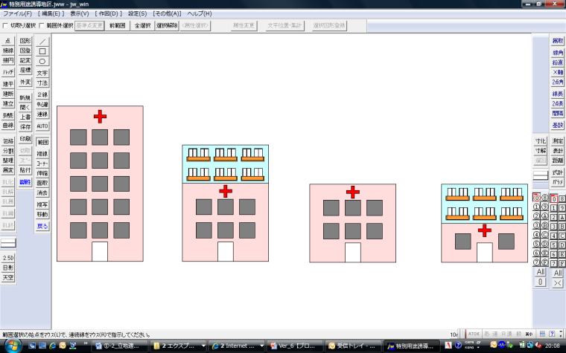
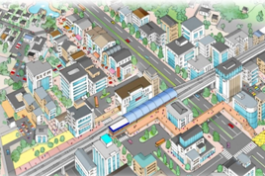
特定用途誘導地区
都市機能誘導区域内で、都市計画に、特定用途誘導地区を定めることにより、誘導施設を有する建築物について容積率・用途制限等の緩和を行う。（都市再生特別措置法第109条第１項）
○例えば、老朽化した医療施設等の建替え、増築や新築の際に本制度を活用することが想定される。
特定用途誘導地区に関する都市計画に定める事項
その全部又は一部を誘導すべき用途に供する
建築物の容積率の最高限度
→ 用途地域による指定容積率にかかわらず、誘導施設
を有する建築物については、この容積率を適用
建築物等の誘導すべき用途
→ 市町村が、国土交通大臣の承認を得て、条例を定め
ることにより、用途地域による用途制限を緩和
建築物の高さの最高限度
（市街地の環境を確保するために必要な場合のみ）
→ 地区内のすべての建築物について、高さ制限を適用
都市機能誘導区域内
○誘導施設 ：病院
○指定容積率：２００％
特定用途誘導地区内
都市計画
○指 定 容 積 率 ２００％
○容積率の最高限度 ４００％
（病院に限る）
病院
【容積率200%】
病院
【容積率400%】
※建築物の一部が誘導施設となる場合の容積率の最高限度の算定方式を都市計画に定めることが必要。
容積率規制や用途規制の緩和
［例：誘導施設として病院を定めた場合］
［例：容積率２００％のところを病院に限定して４００％に］
エリアを指定
容積率緩和により、近接地において、床面積を増大して、
総合病院を整備
エリアを指定して、
病院用途に限定して
容積率を緩和
総合病院
老朽化した病院
※複合施設とすることも可能
27

Slide 29
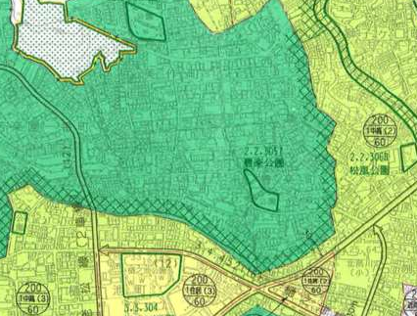
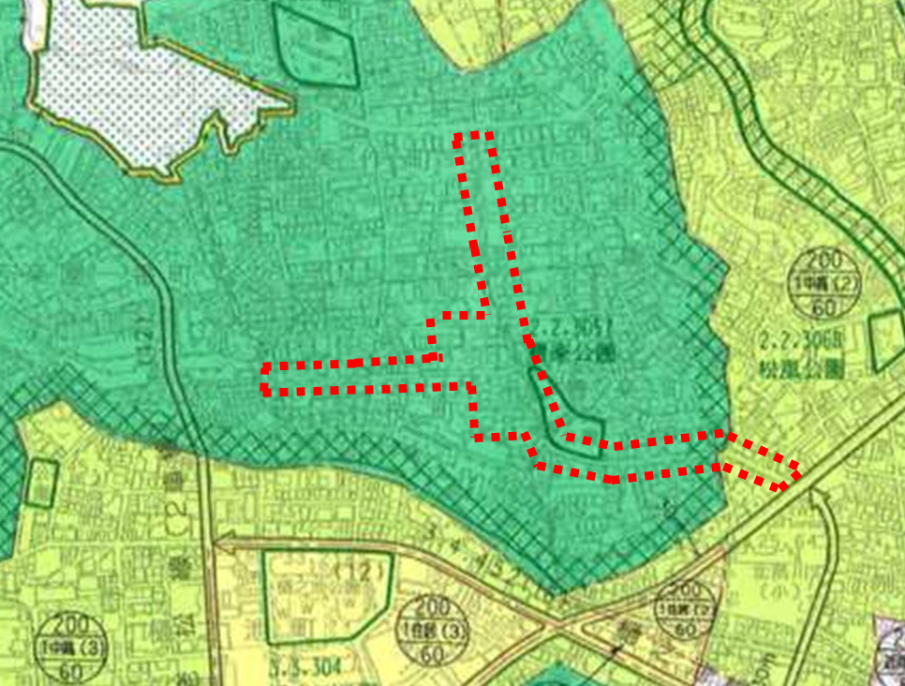
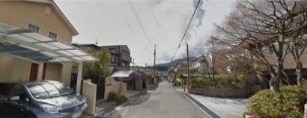
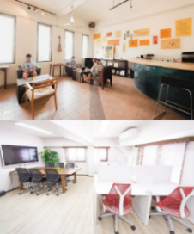
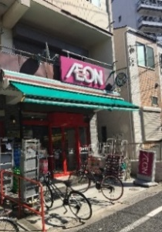
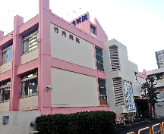

居住環境向上用途誘導地区
○ 市町村が、都市計画において、居住誘導区域内に「居住環境向上用途誘導地区」を定めることにより、病院、店舗等の日常生活に必要な施設（居住環境向上施設）について容積率、用途制限の緩和を可能とすることで、これらの施設の立地を促進。
■居住環境向上用途誘導地区制度 【都市再生特別措置法第94条の2、建築基準法第60条の2の2等】
○立地適正化計画に、居住誘導区域に誘導すべき「居住環境向上施設」を記載。
○都市計画において、居住環境向上用途誘導地区の区域、誘導すべき用途、容積率の最高限度等を決定。
○地区指定の目的のために必要と認める場合は、国土交通大臣の承認を得て、地方公共団体の条例で用途の制限を緩和することが可能。
現況
制度活用
居住環境向上用途誘導地区に指定
・ 地区内の第一種低層住居専用地域について、病院、小規模店舗等の用途規制の緩和が可能
・ 容積率を緩和することにより、必要な床面積の確保が可能
第一種低層住居
専用地域
第一種低層住居専用地域では、病院、小規模店舗等の建築ができない。
これらの施設が建築可能な用途地域であっても、容積率制限が厳しく、必要な床面積を確保することが困難な場合がある。
都市型スーパーマーケット
病院
シェアオフィスやコワーキングスペース
28

Slide 30
高度地区
用途地域内において市街地の環境を維持し、又は土地利用の増進を図るため、建築物の高さの最高限度又は最低限度を定める（都市計画法第９条第18項）。
■高度地区内の建築規制 （建築基準法第58条）
① 高度地区内においては、建築物の高さは、高度地区に関する都市計画において定められた内容に適合するものでなければならない。
② 前項の都市計画において建築物の高さの最高限度が定められた高度地区内においては、再生可能エネルギー源の利用に資する設備の設置のため必要な屋根に関する工事その他の屋外に面する建築物の部分に関する工事を行う建築物で構造上やむを得ないものとして国土交通省令で定めるものであつて、特定行政庁が市街地の環境を害するおそれがないと認めて許可したものの高さは、同項の規定にかかわらず、その許可の範囲内において、当該最高限度を超えるものとすることができる。
③ 第四十四条第二項の規定は、前項の規定による許可をする場合について準用する。
29

Slide 31
高層住居誘導地区
都心における居住機能の確保等を図るため、住宅と非住宅の混在を前提とした用途地域における高層住宅の建設を誘導すべき地区において、容積率制限の緩和等を行う。
（都市計画法第９条第17項）
◇制度のイメージ
高層住居誘導地区なし
30

Slide 32
高度利用地区
土地が細分化され公共施設整備が不十分な地区等において、建築物の敷地等の統合の促進、小規模建築物の建築の抑制、敷地内の有効な空地の確保により土地の高度利用と都市機能の更新を図るため、建築面積の最低限度等を定めるとともに、建蔽率の低減の程度等に応じて容積率制限の緩和等を行う。 （都市計画法第９条第19項）
◇制度のイメージ
31

Slide 33
特定街区
一定以上の幅員の道路に囲まれた街区等において、良好な環境と健全な形態を有する建築物を建築し、併せて有効な空地を確保すること等により市街地の整備改善を図るため、有効な空地の規模等に応じた容積率制限の緩和等を行う。（都市計画法第９条第20項）
◇制度のイメージ
32

Slide 34
都市再生特別地区
都市再生に貢献し土地の高度利用を図るため、都市再生緊急整備地域内において、既存の用途地域等に基づく規制にとらわれず自由度の高い計画を定めることにより、容積率制限の緩和等を行う。（都市再生特別措置法第36条第１項）
◇制度概要
１．対象
都市再生緊急整備地域内で、都市の再生に貢献し、土地の合理的かつ健全な高度利用を図る必要がある区域
２．決定方法
都道府県が都市計画の手続を経て決定 （提案制度により都市開発事業者による提案が可能）
３．計画事項
以下の事項を従前の用途地域等に基づく規制にとらわれずに定めることができる。
○誘導すべき用途（用途規制の特例が必要な場合のみ）
○容積率の最高限度（４００％以上）及び最低限度
○建蔽率の最高限度 ○建築面積の最低限度
○高さの最高限度 ○壁面の位置の制限
これにより、用途地域等における以下の規制を適用除外。
・用途地域及び特別用途地区による用途制限
・用途地域による容積率制限 ・斜線制限
・高度地区による高さ制限 ・日影規制
33

Slide 35
地区計画
都市計画区域
準都市計画区域
区域マスタープラン(県)（整備、開発及び保全の方針）
区域区分
都市再開発の方針 等
市町村マスタープラン（市町村の都市計画に関する基本的な方針）
土地利用規制
(地域地区)
-用途地域
-特別緑地保全地域
-歴史的風土保全地区
-･････
都市施設
-道路
-都市公園
-下水道
-・・・・・
市街地開発事業
-土地区画整理事業
-市街地再開発事業
-･････
地区計画

Slide 36
地区計画の概要
それぞれの地区の特性に応じて良好な都市環境の形成を図ることを目的として、きめ細やかな土地利用に関する計画と、小規模な公共施設に関する計画を一体的に定める「地区レベルの都市計画」
○地区計画で定められるルール
①地区施設（生活道路、小公園、広場など）の配置
②建物の建て方や街並みのルール
（用途、容積率、建蔽率、最低敷地面積、最低建築面積
壁面の位置の制限、高さ、形態・意匠、緑化率など）
③保全すべき樹林地
④農地の開発規制
○地区計画を定められる地区：
①用途地域内
②用途地域外で次のいずれかに該当するもの
イ 計画的開発（予定）区域
ロ 不良街区環境形成の恐れのある区域
ハ 優れた街区環境が形成されている区域
35

Slide 37
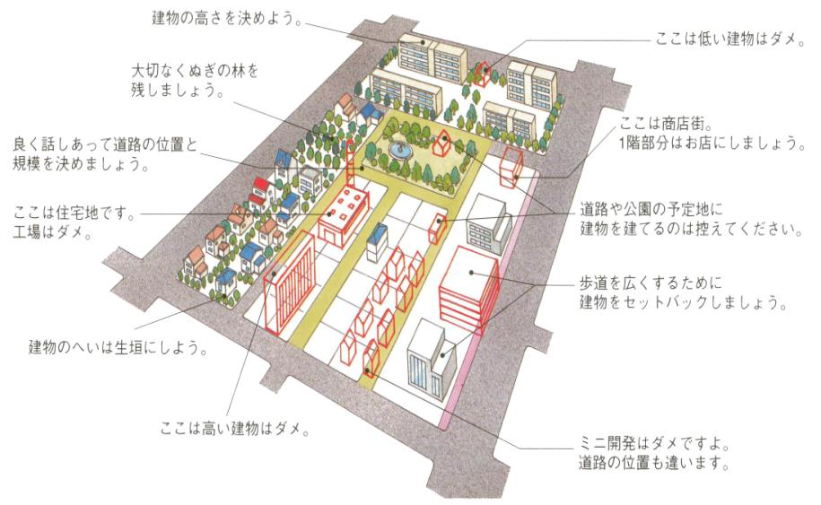
地区計画のイメージ
高さの最高限度を決める
高さの最低限度を決める
古くからある樹林地などを保全
生活道路・ポケットパークなどを配置
商店街としていくために、
一階部分の用途を店舗に限定
住宅ゾーンとしていくために、工場を禁止
道路・公園の予定地に建物が建たないよう促す
歩道を広くするために、
セットバックをルール化
垣・さくの構造を制限
容積率の最高限度を決める
ミニ開発はダメですよ。
道路の位置も違います。
狭小宅地としないために、
敷地面積の最低限度を決める
36
36

Slide 38
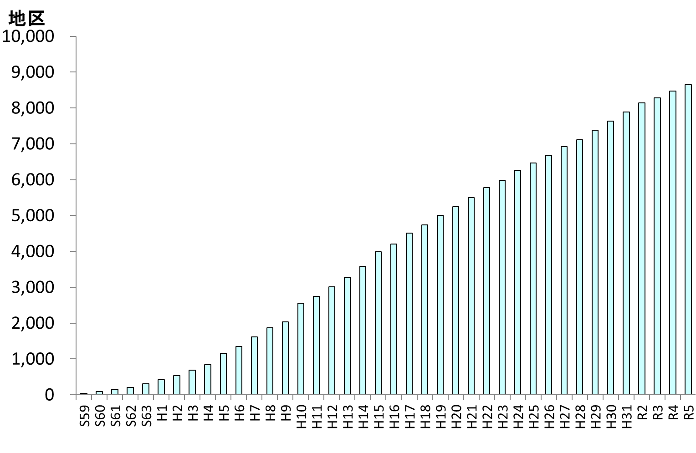
地区計画の策定実績
Ｓ５５
＜市街化区域のみに限定＞
地区数 8,655地区
（823市町村）
面 積 181,025ha
Ｈ４
＜市街化調整区域にも適用＞
（R5年3月末現在）
Ｈ１０
＜市街化調整区域での
開発許可に、地区計画に
適合した開発を追加＞
Ｈ１２
＜都市計画区域全域を対象へ＞
37

Slide 39
再開発等促進区
工場跡地等相当規模の低未利用地区等において、土地利用の転換を円滑に推進し良好なプロジェクトを誘導するため、地区内の公共施設の整備と併せて、容積率制限、用途制限の緩和等を行う。（都市計画法第12条の５第３項）
◇制度のイメージ
容積の移転も可
事務所
段階的な開発も可
工場
文化施設
商業（予定）
住宅
土地の有効・高度利用を
図るため必要な公共施設
（道路、公園、屋上緑化空地等）
【前】 工業専用地域・200％
（原則、住宅、商業施設等は不可）
【後】（工業専用地域・200%のままで）
・住宅・商業施設も建築可能
・容積率の割増も可能
（例：200％→500％）
38

Slide 40
開発整備促進区
大規模な劇場、店舗、飲食店等の整備による商業その他の業務の利便の増進を図るため、一体的かつ総合的な市街地の開発整備を実施すべき区域を、開発整備促進区として地区計画に定めることができる (※)。（都市計画法第12条の５第４項）
※ 開発整備促進区を定める地区計画は、第二種住居地域、準住居地域、工業地域、非線引き都市計画区域内
の用途地域の指定のない地域において策定可能。
開発整備促進区における地区整備計画において、
○ 劇場、店舗、飲食店等の用途のうち、誘導すべき用途
○ 当該誘導すべき用途に供する建築物の敷地として利用すべき土地の区域
を定め、特定行政庁の認定を受けることにより、大規模集客施設に係る用途規制を緩和することができる。
例えば、工業地域における工場跡地において、公共施設の整備と併せて、大規模集客施設を誘導。
大規模集客施設
公共施設の整備
工場跡地
地区計画の区域
開発整備促進区の区域
認定により大規模集客施設が立地
39

Slide 41
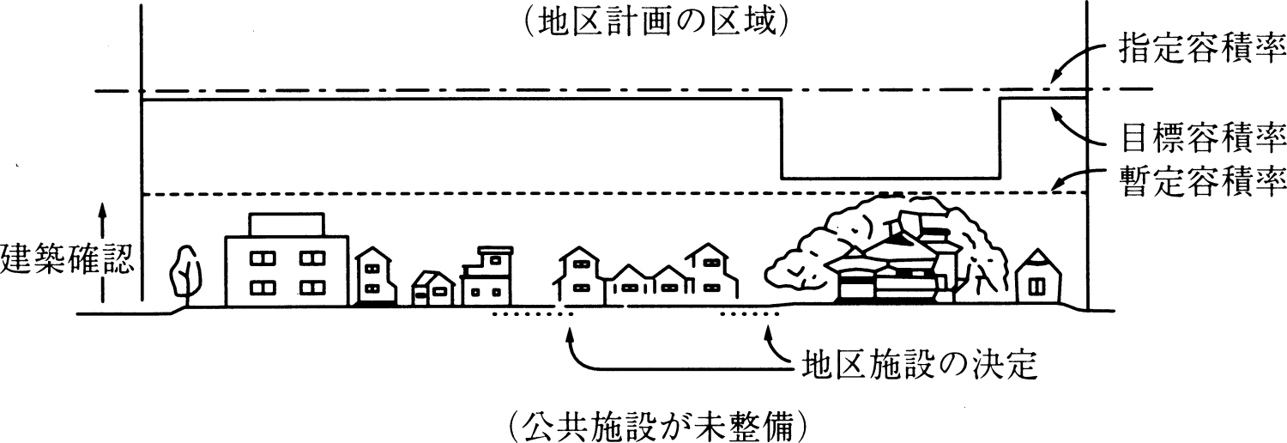
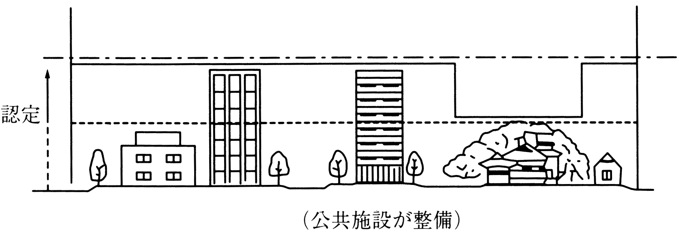
誘導容積型地区計画
地区整備計画において、公共施設が未整備な段階の容積率（暫定容積率）と公共施設整備後の容積率（目標容積率）の２つを定め明示することで、土地の有効高度利用を誘導する。（都市計画法第12条の６）
①暫定容積率の適用
②目標容積率の適用
40

Slide 42
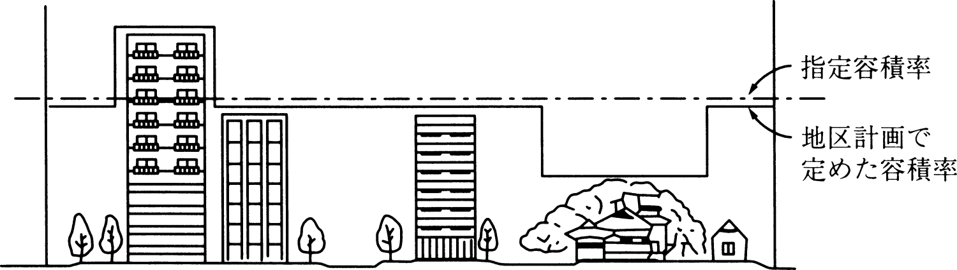
容積適正配分型地区計画
適正な配置及び規模の公共施設を備えた土地の区域において、それぞれの地区の特性に応じた良好な市街地環境の形成及び合理的な土地利用の促進を図るため、用途地域で指定された容積の範囲内で、区域内において容積を配分する。（都市計画法第12条の７）
・地区内の総容積が指定容積の総量（地区面積×指定容積率）を超えることはできない。
・適正な配置及び規模の公共施設を備えた土地の区域であることが必要。
41

Slide 43
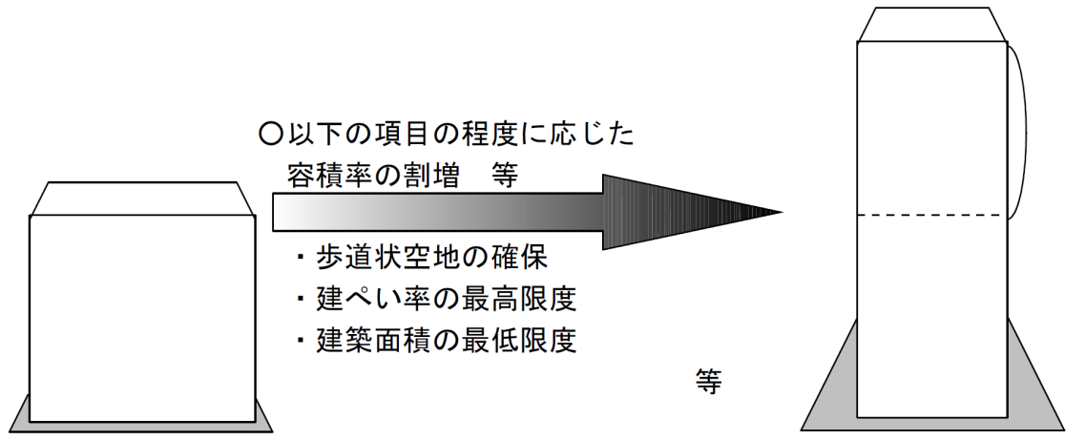
高度利用型地区計画
適正な配置及び規模の公共施設を備えた土地の区域について、建物の容積率の最高限度及び最低限度、建蔽率の最高限度、建築面積の最低限度等を定め、道路に接して有効な空地を確保し、容積率制限及び斜線制限を適用除外とすることにより、その合理的かつ健全な高度利用と都市機能の更新とを図る。（都市計画法第12条の８）
42

Slide 44
用途別容積型地区計画
都心周辺部等の住商併存地域における住宅の立地誘導を図るため、住宅を設けた場合に容積率制限の緩和を行う。（都市計画法第12条の９）
◇制度イメージ
43

Slide 45
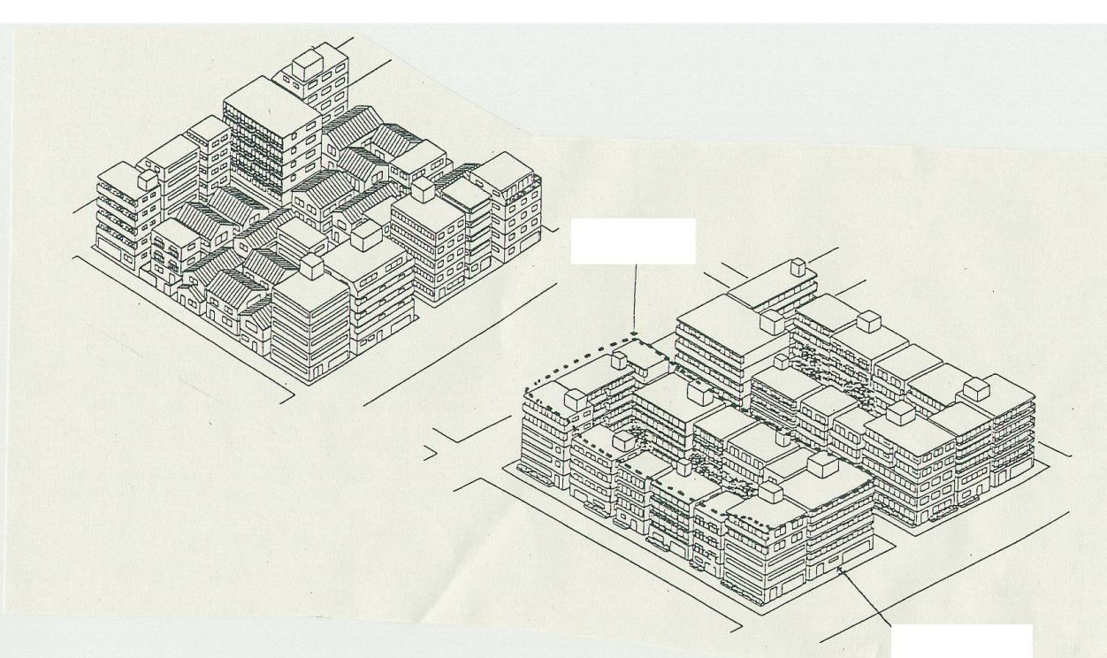
街並み誘導型地区計画
統一的な街並みを誘導するため、壁面の位置の制限、建築物の高さの最高限度等を定めるとともに、前面道路幅員による容積率制限、斜線制限を適用除外とする。
（都市計画法第12条の10）
＜制度イメージ＞
街並み誘導型地区計画による
市街地イメージ
高さ制限
一般的に見られる
市街地イメージ
セットバック
44

Slide 46
都市計画の決定権者と決定手続き

Slide 47
都市計画の決定権者
・都道府県：線引き等、市町村の区域を超える影響を持つ広域的・根幹的な都市計画の決定主体
・市 町 村：「まちづくりの現場」に最も近い市町村が都市計画決定の中心的な主体（市町村の定める都市計画は都道府県が定めた都市計画に適合したものでなければならない）
→広域的・根幹的な観点から定められる都道府県決定の都市計画と、まちづくりの現場に近い観点から定められる市町村決定の都市計画が調和をもって決定されることで、一体的なまちづくりが可能に
46

Slide 48
都市計画の決定権者
原則として、市町村が都市計画を決定
ただし、以下については都道府県が決定（主なものを例示）
・都市計画区域
・都市計画区域マスタープラン（＊１）
・区域区分（＊１）
・特殊な地域地区
都市再生特別地区等（＊１）
・広域の見地から決定すべき都市施設等
国道（＊１）、空港 等
＊１ 指定都市の区域においては、指定都市が決定
（ただし、広域都市計画区域に係る都市計画区域マスタープラン等については、都道府県が決定する）
47

Slide 49
都市計画の決定手続き（都道府県）
＜国＞
＜都道府県＞
＜市町村＞
＜住民等＞
資料提供・協力要請
市町村
案の申し出
都市計画の
案の作成
公聴会の開催等
による
住民意見の反映
市町村への
意見聴取
都市計画の案の
公告・縦覧（２週間）
住民等による
意見の提出
（縦覧期間中）
※１ 国の利害との調整を図る必要があるものに限る。（区域マス、区域区分等）
都道府県
都市計画審議会
国土交通大臣の
同意（※１）
他の行政機関等
との調整等（※２）
都市計画の決定
※２ 区域区分（＊）、都市施設等に関するものに限る。
＊ 農林水産大臣協議は、市街化区域に定められることとなる土地の区域に農用地区域等を含む場合に限る。
告示・縦覧

Slide 50
都市計画の決定手続き（指定都市）
＜国＞
＜都道府県＞
＜指定都市＞
＜住民等＞
都市計画の
案の作成
公聴会の開催等
による
住民意見の反映
都市計画の案の
公告・縦覧（２週間）
住民等による
意見の提出
（縦覧期間中）
都道府県知事の
意見の添付（※１）
市
都市計画審議会
国土交通大臣の
同意（※１）
※１ 国の利害との調整を図る必要があるものに限る。（区域マス、区域区分等）
他の行政機関等
との調整等（※４）
都道府県知事への
協議（※２）（※３）
※４ 区域区分（＊）、都市施設等に関するものに限る。
＊ 農林水産大臣協議は、市街化区域に定められることとなる土地の区域に農用地区域等を含む場合に限る。
※２ 国土交通大臣の
同意を要しない
ものに限る。
※３ 地区計画等に係る協議事項は、位置及び区域、地区施設等の配置及び規模等に限定。
都市計画の決定
告示・縦覧

Slide 51
都市計画の決定手続き（市区町村）
＜国＞
＜都道府県＞
＜市区町村＞
＜住民等＞
都市計画の
案の作成
公聴会の開催等
による
住民意見の反映
都市計画の案の
公告・縦覧（２週間）
住民等による
意見の提出
（縦覧期間中）
市区町村
都市計画審議会
（※１）
※１ 市区町村都市計画審議会が置かれていない場合は、都道府県都市計画審議会
都道府県知事への
協議（※２）
※２ 地区計画等に係る協議事項は、位置及び区域、地区施設等の配置及び規模等に限定。
都市計画の決定
告示・縦覧

Slide 52
地区計画策定フロー①
一定の事項についての知事との協議
51

Slide 53
地区計画策定フロー②
52

Slide 54
都市計画の提案制度
・地域のまちづくりに対する取組を都市計画行政に積極的に取り込むため、地域住民等の都市計画に対する能動的な参加を促進
○提案者：土地所有者等のほか、まちづくりＮＰＯ、まちづくり協議会や地域の
実情に応じて条例で定める団体（町内会等）
○提案要件
①0.5ha以上（条例により0.1haまで引き下げ可）の一体的な区域
②都市計画に関する法令上の基準に適合
③土地所有者等の３分の２以上の同意
地方公共団体は提案に基づく都市計画の決定をするかどうかを判断
提案を踏まえて都市計画を決定する必要があると認めるとき
都市計画を決定する必要がないと認めるとき
公聴会の開催等
都市計画の案の作成
都市計画審議会に提案を提出し、地方公共団体の見解を付して、意見を聴く
都市計画の案の公告・縦覧
利害関係者による意見提出
都市計画の案を都市計画審議会へ付議 （意見の概要や都市計画の提案内容も提示）
都市計画の決定をせず
都市計画の決定
都市計画の決定をしない理由等を提案者に通知
53

